Slide 1
Проектирование
Стажировка СКБ Контур, 2013

Slide 2
Архитектура
Язык программирования, фреймворк, технология, операционная система, знания об устройстве системы, разделяемые всей командой
Высокоуровневый дизайн
Разбиение на компоненты, интерфейсы, протоколы взаимодействия
Детальный дизайн
Устройство и взаимодействие отдельных классов

Slide 3
Дизайн — инструмент достижения цели

Slide 4
Какими могут быть цели?
Notes:
Понятность структуры решения
Производительность
Простота проверки корректности
Готовность к наиболее вероятным изменениям
Testability

Slide 5
Простота (интерфейса и реализации)
Правильность
Логичность
Полнота — готовность к изменениям

Slide 6
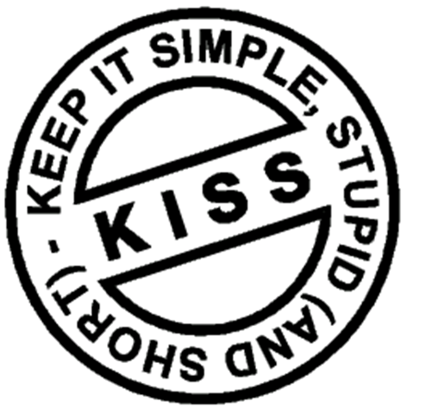

Slide 7
Антицели
rigidity
viscosity
жесткость
нетехнологичность
…надо много переделывать
…проще сделать «в обход»
Дизайн плох, если…
[когда приходит новая задача]
…использовать готовое
решение не получается
…трогать код опасно!
хрупкость
немобильность
fragility
immobility
Notes:
хрупкость — коварная жесткость
немобильность — жесткость, вид сбоку.
4

Slide 8

Robert C. Martin
objectmentor.com
Design Principles and Design Patterns
http://objectmentor.com/resources/articles/Principles_and_Patterns.pdf
https://groups.google.com/forum/?hl=en#!topic/comp.object/WICPDcXAMG8 (95 год!!!)

Slide 9
S
RP — Single Responsibility Principle
O
CP — Open Closed Principle
L
SP — Liskov Substitution Principle
I
SP — Interface Segregation Principle
D
IP — Dependency Inversion Principle
Notes:
1

Slide 10
S
RP — Single Responsibility Principle
O
Модуль =
= одна обязанность =
= одна причина изменения
L
I
D
держать все в одном классе — НЕТ! :-\
плодить много мелких классов — ДА :-)
Notes:
1

Slide 11
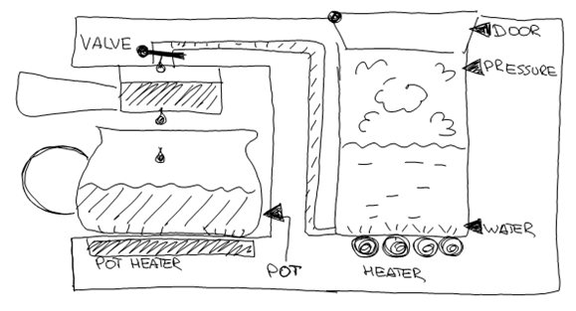
Задача

Slide 12
interface CofeeMakerApi {
bool BoilerOpen { get; } bool BoilerHasWater { get; } double BoilerPressure { get; } void TurnBoilerOn (); void TurnBoilerOff (); void OpenValve(); void CloseValve(); bool PotOnPlace { get; } bool PotHasWater { get; } void TurnHeaterOn(); void TurnHeaterOff();
}

Slide 13
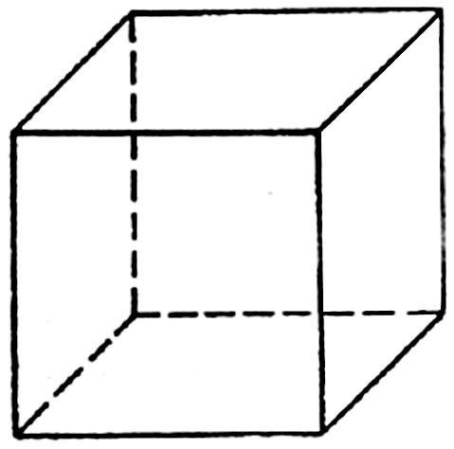
Кофеварка
Valve is open
Boiling
Heating
Notes:
Конечный автомат

Slide 14
Декомпозиция
Вместо одного устройства с 8 состояниями сделаем 3 устройства по 2 состояния:
Boiler
Valve
Heater

Slide 15
while (true)
{
ControlBoiler();
ControlHeater();
ControlValve();
ControlUI();
api.UpdateState();
}

Slide 16
Чего мы добились?
Упростили систему для понимания

Slide 17
Robert C. Martin
objectmentor.com
Design Principles and Design Patterns
http://objectmentor.com/resources/articles/Principles_and_Patterns.pdf

Slide 18
Классы должны быть готовы к расширению без модификации существующего кода
S
O
OCP — Open Closed Principle
L
I
D
Notes:
1

Slide 19
Классы должны быть открыты для расширения без модификации кода
IPotHolder
ReadyToBrew()
Valve
S
O
L
PotHolder_H126
…
PotHolder_Z12
I
DIP — Dependency Inversion Principle
Notes:
1

Slide 20
Добавим абстракций
interface Boiler
bool ReadyToBrew { get; }
interface PotHolder
bool ReadyToBrew { get; }
ValveOpen :
boiler.ReadyToBrew
&& potHolder.ReadyToBrew

Slide 21
DIP
var boiler = new Boiler_B101(api);
var pot = new PotHolder_H126(api);
var valve = new Valve_V1(api, b, p);
while(true){
valve.Control();
api.Update();
}
Зависит от модели кофеварки
Универсальный код

Slide 22
DIP
var boiler = new Boiler_B101(api);
var pot = new PotHolder_H126(api);
var valve = new Valve_V1(api, b, p);
while(true){
boiler.Control();
pot.Control();
valve.Control();
api.Update();
}
Зависит от модели кофеварки
Универсальный код

Slide 23
DIP
var boiler = new Boiler_B101(api);
var pot = new PotHolder_H126(api);
var valve = new Valve_V1(api, b, p);
Components = new[] {boiler, pot, valve};
while(true){
foreach(var component in Components)
component.Control();
api.Update();
}
Зависит от модели кофеварки
Универсальный код

Slide 24
Чего мы добились?
Явно показали граф зависимостей→ упростили понимание структуры взаимодействия
Освободили общий код от специфики графа зависимостей:
Можно менять компоненты.
Можно добавлять принципиально новые компоненты и зависимости.
Notes:
32 мин

Slide 25
SRP + DIP in Action!

Slide 26
SRP
DIP
реализация интерфейса
использование
Notes:
За гибкость надо платить структурной сложностью. :-(
Где скрываются все операторы new?
Без умения создавать стабильные интерфейсы это не работает :(

Slide 27

— Давайте жестко разделять:
Miško Hevery
misko.hevery.com
код, содержащий
логику программы
код, вызывающий конструкторы
new A(new B(…), new C(…))
…
new SmtpClient(smtpUrl);
…
new ConsoleLogger()
…
Notes:
1

Slide 28
DIP
var boiler = new Boiler_B101(api);
var pot = new PotHolder_H126(api);
var valve = new Valve_V1(api, b, p);
Components = new[] {boiler, pot, valve};
while(true){
foreach(var component in Components)
component.Control();
api.Update();
}
Сборка зависимостей
Универсальный код

Slide 29
Явное управление зависимостями

Slide 30
Неявное
Жесткость!
public class ChessboardReader
{
public ChessboardReader()
{
board = LoadBoard(
new StreamReader("input.txt"));
boardFormatter = new BoardFormatter();
}
}
Неявные связи

Slide 31
Явное
Нужные значения передадут извне
public class ChessboardReader
{
public ChessboardReader(
StreamReader input,
IBoardFormatter boardFormatter)
{
board = LoadBoard(input);
this.boardFormatter = boardFormatter;
}
}

Slide 32
Какие зависимости делать явными?
Источник исходных данных
Имя файла с данными
Источник данных (xml-файл / text-файл / память / …)
Приёмник результата работы модуля
Способ отображения прогресса в UI
Вспомогательный алгоритм
Алгоритм выбора наиболее подходящего чего-либо

Slide 33
Какие зависимости делать явными?
Работа с БД
Реализация хэштаблицы
Реализация класса List<T>
Реализация класса String

Slide 34
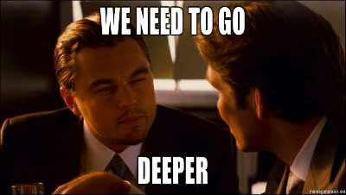
Явное управление зависимостями
Не вызывать статические методы
Не вызывать конструкторы
Ссылки на объекты передавать в конструктор
Вопрос: кто их передает в конструктор?
Кто-то «свыше»!
А ему?
Тоже кто-то «свыше»!
А ему?

Slide 35
private void Run()
{
var httpServerSpy = new HttpServerSpy();
var baseDir = AppDomain.CurrentDomain.BaseDirectory;
var as2Certificate = new ThreadLocal<X509Certificate2>(
() => GetAs2Certificate(baseDir));
var tasksWriter = new KansoStorageWriter(TasksKansoFilename,
KansoGlobals.GetMasterSettings());
var as2TasksQueueClient = new AS2TasksQueueClient(tasksWriter);
var httpServer = new HttpServer(Port, httpServerSpy);
httpServer.AddHandler(string.Empty,
() => new As2RequestHandler(as2TasksQueueClient));
httpServer.AddHandler("Status",
() => new StatusHandler(() =>
as2Certificate.Value.GenerateStatusPage()));
httpServer.AddHandler("GetCertificate",
() => new GetCertificateHandler(as2Certificate));
new Thread(httpServer.Run).Start();
Collectd.RunPlugin(httpServerSpy);
}

Slide 36
Dependency injection container
TService Container.Resolve<TService>()
TService[] Container.ResolveAll<TService>()

Slide 37
Dependency injection container
var container = new WindsorContainer();
container.Register(
Component.For<ICofeeMakerApi>().ImplementedBy<CofeeMakerApi>());
container.Register(
Component.For<IPotHolder>().ImplementedBy<PotHolderV2>());
container.Register(
Component.For<IBoiler>().ImplementedBy<BoilerV1>();
var logic = container.Resolve<Logic>();

Slide 38
Dependency injection container Conventions
var container = new Container();
зарегистрировать все публичные типы из текущей сборки,
как реализации всех интерфейсов, которые они реализуют.
var logic = container.Resolve<Logic>();

Slide 39
Dependency injection container Тонкие вопросы
Время жизни: Resolve создает новый объект на каждый вызов, или возвращает всегда один и тот же объект?
Коллекции.
Ленивые зависимости: Func<TService>, Lazy<TService>
...

Slide 40
Dependency injection container
Castle Windsor
Microsoft Unity
Autofac
Robocontainer
Grobocontainer
...

Slide 41
Итого
Наш проект ждут изменения.
SRP+DIP дают нам защиту от изменений, но…
…принуждают к тому, чтобы писать много мелких классов.
Из мелких классов кому-то нужно собирать граф объектов.
Контейнеры упрощают эту сборку.
Notes:
1

Slide 42
Design by Contracts & LSP

Slide 43
Функции, которые используют базовый тип, должны иметь возможность использовать подтипы базового типа не зная об этом
S
O
LSP — Liskov Substitution Principle
I
D
Notes:
1

Slide 44

LSP
Liskov — это не мужик!
2004 — медаль Джона фон Неймана 2008 — Премия Тьюринга ($250k) «за вклад в практические и теоретические основы языков программирования и системного дизайна, в частности в области исследований устойчивости к ошибкам, абстракции данных и распределённых вычислений.»
Барбара Лисков

Slide 45
Design by Сontracts
Функция / Метод:
предусловия
аргумент не null
аргумент в диапазоне [0..Count)
соединение открыто
постусловия
результат не null
в коллекцию добавился элемент
прочитана одна строка и результат записан в поле
если файл не найден, то исключение FileNotFoundException
Класс:
инвариант
поле не null
соединение всегда установлено
currentIndex <= Count
Notes:
60

Slide 46
Design by Contracts: примеры
private void RemoveOldKeysIfNeeded()
{
Debug.Assert(queue.Count == mem.Count);
while (mem.Count > capacity)
RemoveKey(queue.Dequeue());
Debug.Assert(queue.Count == mem.Count);
Debug.Assert(queue.Count <= capacity);
}
Notes:
Конкретно тут, полная проверка контракта — это перебор.

Slide 47
Design by Contracts: примеры
/// <returns>null if c is not figure symbol</returns>
public static ChessPiece FromChar(char c)
{
return map[Char.ToUpper(c)];
}
/// <param name="piece">null if no piece</param>
public ChessboardCell(ChessPiece piece, Color color)

Slide 48
Design by Contracts: Зачем?
Контракт, как часть интерфейса — хорошая, строгая документация
Доказательство (!) корректности
Автоматический контроль контрактов:
в runtime
в compile-time
Автоматическое генерирование корректных тестовых данных

Slide 49
Design by Contracts
MS Code Contracts http://research.microsoft.com/en-us/projects/contracts/
Автоверификация в runtime и в compiletime!
Создание документации с контрактами
Pex —автогенерация тестов по контрактам. Cool Demo

Slide 50
Design by Contracts: minimum
MS Code Contracts http://research.microsoft.com/en-us/projects/contracts/
Автоверификация в runtime и в compiletime!
Создание документации с контрактами
Pex —автогенерация тестов по контрактам. Cool Demo

Slide 51
Design by contract
Контракт должен быть очевиден из сигнатуры
Кажется, что итак очевиден? Подумайте ещё раз!
Не получается сделать очевидным? Подумайте ещё раз!
Совсем не получается?! ОК. Напишите комментарий.

Slide 52
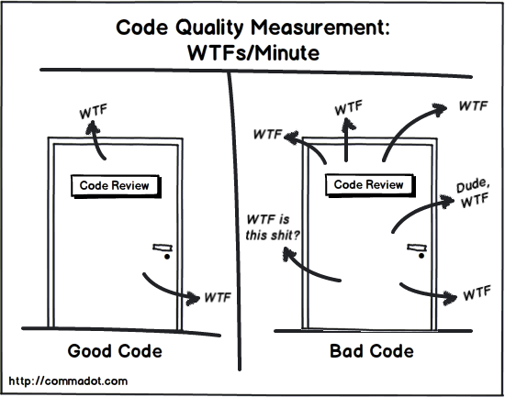
Least astonishment principle

Slide 53
Design by Contracts: пример
interface Stack<T> { public T pop(); public void push(T obj); }
@Invariant("size() >= 0") interface Stack<T> { public int size(); public T pop(); public void push(T obj); }

Slide 54
Design by Contracts: пример
@Invariant("size() >= 0") interface Stack<T> { public int size(); @Requires("size() >= 1") @Ensures("size() == old(size()) - 1") public T pop(); @Ensures("size() == old(size()) + 1") public void push(T obj); }

Slide 55
Design by Contracts: пример
@Invariant("size() >= 0") interface Stack<T> { public int size(); @Requires("size() >= 1") @Ensures("size() == old(size()) - 1") public T pop(); @Ensures("size() == old(size()) + 1") public void push(T obj);
@Requires("size() >= 1") public T peek(); }

Slide 56
Design by Contracts: пример
@Invariant("size() >= 0") interface Stack<T> { public int size(); @Requires("size() >= 1") @Ensures({ "size() == old(size()) - 1", "result == old(peek())" }) public T pop(); @Ensures({ "size() == old(size()) + 1",
"peek() == old(obj)" }) public void push(T obj);
@Requires("size() >= 1") public T peek(); }

Slide 57
LSP
Предусловия наследника не могут быть строже, а постусловия и инварианты не могут быть слабее, чем у базового класса.
Т.е. наследники требовать могут и меньше, но обязаны сохранить все гарантии базового класса.
Наследник ~= совместимость по присваиванию: A a = new B(…);

Slide 58
LSP: task-1
class Rectangle {
virtual int GetHeight() {…}
virtual int GetWidth() {…}
}
Square : Rectangle — ok?
Rectangle : Square — ok?

Slide 59
LSP: task-2
class Apple : Fruit
Что из этого скомпилируется?
IEnumerable<Fruit> fruits = new List<Apple>()
IList<Fruit> fruits = new List<Apple>()
IList<Apple> apples = new List<Fruit>()
Func<Apple, int> a = (Fruit f) => f.GetCallories()
Fruit[] fruits = new Apple[]{ … };

Slide 60
Клиенты не должны зависеть от методов, которые они не используют
S
O
L
ISP — Interface Segregation Principle
D
Notes:
1

Slide 61
Клиенты не должны зависеть от методов, которые они не используют
interface IApi {
bool BoilerOpen; bool BoilerHasWater; double BoilerPressure; void TurnBoilerOn (); void TurnBoilerOff (); void OpenValve(); void CloseValve(); bool PotOnPlace; bool PotHasWater; void TurnHeaterOn(); void TurnHeaterOff();
}
IBoilerApi
S
IValveApi
O
L
IPotApi
ISP
D
Notes:
1

Slide 62
Конец!

